Slide 1
ToSimple问卷调查网
立项答辩
刘君益 李林生
朱伯君 王自铭

Slide 2
项目简介
项目的背景：
当今社会对数据的需求量越来越大，而其中有一个定向的获取方式就是填写问卷，进行抽样调查。为了从一定范围内获取足以对某方面相关状况进行分析的信息，我们常常就需要进行问卷调查。然而使用纸质问卷手工填写、录入，人工进行分析，既不方便又耗时耗力。因此，我们希望设计开发一个问卷调查网站，以方便进行各种不同的问卷调查。
项目的意义：
针对传统手工纸质问卷需要纸张打印、找人填写比较麻烦、手工分析工作量大的不足，我们希望通过使用网上填问卷的方式，利用直接网上的信息登记解决第一、第二个问题，通过机器对问卷的统计代替人工解决第三个问题，使问卷调查变得更高效；收录用户的问卷统计信息，作为数据资源。

Slide 3
需求规约

Slide 4
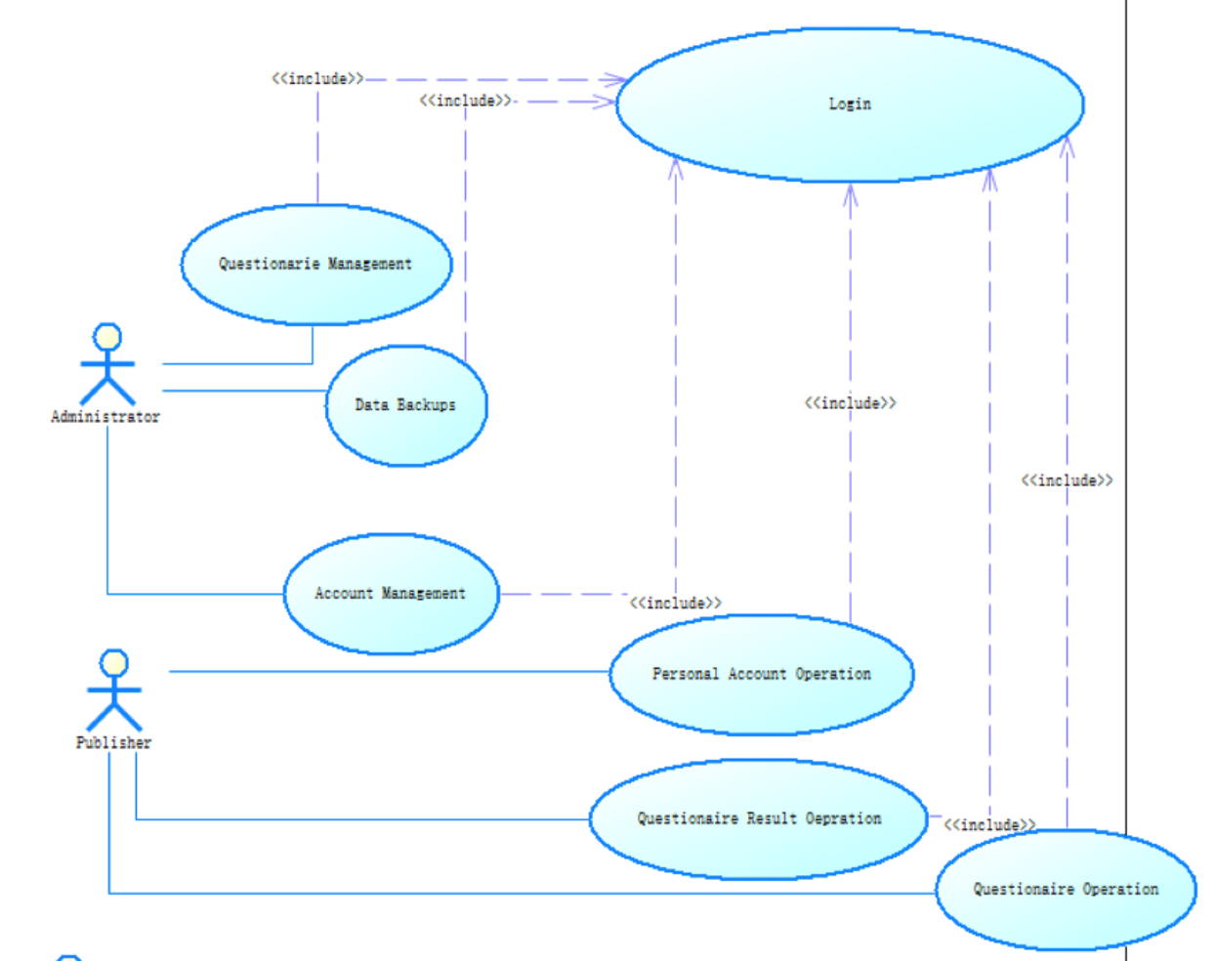
用例图

Slide 5
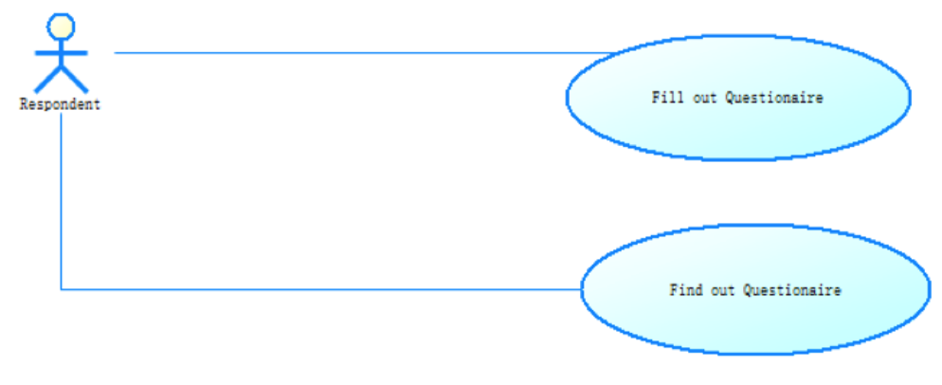
用例图

Slide 6
可靠性
可用时间百分比>=99%
降级模式（只允许浏览和填写，不允许发布和统计）>=99.9%
平均故障间隔>=2天
平均修复时间<=1小时
最高错误或缺陷率<= 2 bugs/KLOC
错误或缺陷率
（1）极其严重（数据完全丢失）：0%
（2）严重（所有服务无法访问）：1%
（3）一般故障（统计等功能暂时无法访问）：3%
（4）警告（服务相应比预定值缓慢）：7%

Slide 7
性能
对事务的响应时间：在不受网速约束的情况下，发布者各个操作响应时间最长为5s，平均1s，填写者最长响应时间为1s，管理员最长响应时间为5s，平均1s。
吞吐量：系统最多可容纳同时在线用户为800
容量：系统最多可接受3000用户注册。
降级模式：系统降级模式是，系统只支持问卷填写及浏览
资源利用情况：系统服务器要求至少1GB内存、80GB硬盘空间并已连接Internet。网络连接速度应大于1MB/s。
客户机端要求客户端：64 MB SDRAM和200MB硬盘空间并支持Internet网络连接。

Slide 8
易用性
该系统发布的问卷应当方便所有用户填写，有基础计算机水平的用户的培训时间应该在5分钟内。
一个培训过的问卷发布者应该可以在20分钟内完成普通的10个左右问题的问卷的设计。
同时对于有基础计算机水平的问卷发布者，系统应该提供基本的教学阶段以及在线帮助，其在基础教学阶段后，能创建有简易逻辑并满足基本需求的问卷。问卷发布者在培训小时后，应当了解系统所有的常用功能，以及大部分的高级功能。

Slide 9
界面
网站首页
用户及注册界面
用户个人信息管理界面
管理员管理主页
管理员备份页面
管理员CRUD界面
个人已发布、正在编辑问卷目录界面
问卷创建、编辑界面
问卷结果统计查看界面
问卷搜索界面
问卷分享链接
问卷填写界面

Slide 10
项目的目标和特性

Slide 11
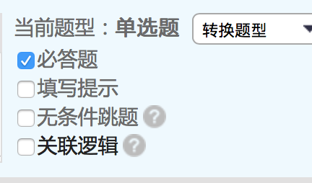
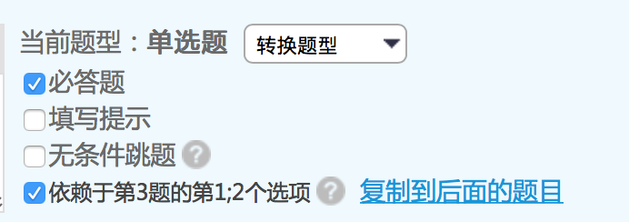
痛点1：逻辑真是件烦人的事

Slide 12
问卷逻辑可视化
本问卷系统有一个问卷逻辑结构的可视化功能，能够轻松让编辑者了解整个逻辑。

Slide 13
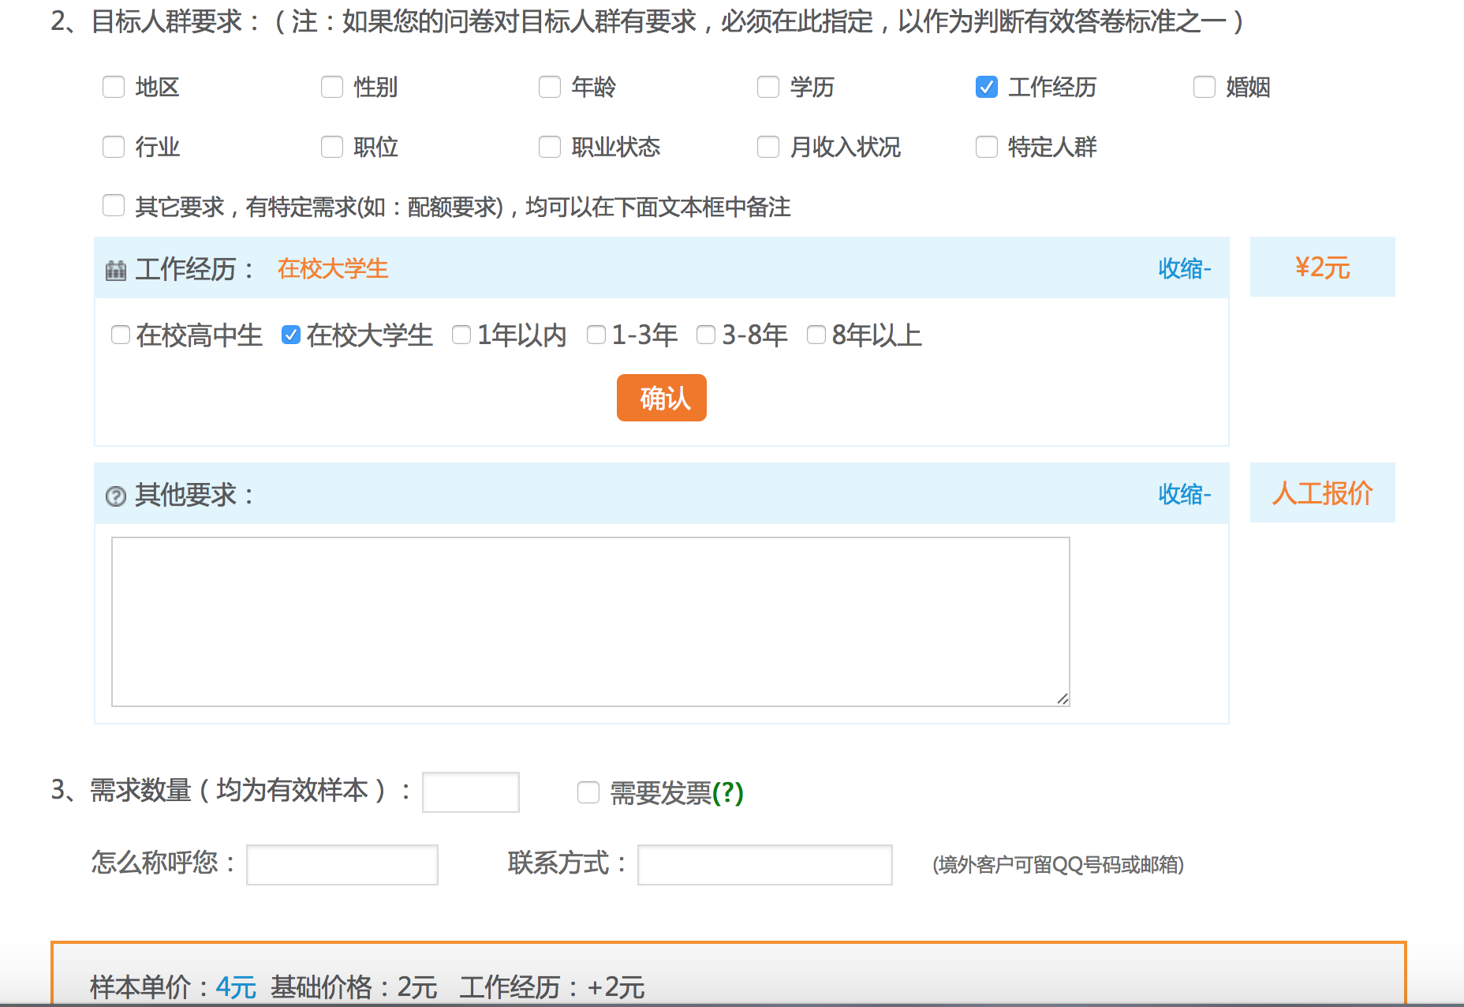
痛点2：问卷数不够怎么办？
某些问卷的调查者希望自己的问卷回答有一定的数额，但是找不到回答者（比如某机动选修课）
样本服务？吃土服务？

Slide 14
问卷打包服务
基于用户之间互相联系，将多个问卷打包发出（加入中间引入语，可不做打包问卷），能够解决问卷发布者对样本数量的担忧，并且能够将问卷更加广泛地传播。

Slide 15
项目目标特性和优先级
特性 | 重要性 | 难度 | 风险
特性1：问卷创建与编辑 | 高 | 中 | 中
特性2：数据统计与显示 | 高 | 高 | 高
特性3：问卷填写与提交 | 中 | 中 | 中
特性4：用户登录与编辑资料 | 中 | 中 | 中
特性5: 问卷打包功能 | 低 | 中 | 中
特性6: 问卷创建编辑的逻辑可视化 | 中 | 高 | 高

Slide 16
项目技术方案

Slide 17
使用工具
建模工具：Powerdesigner
编程语言: JAVA, javascript, html
编程工具：eclipse, intellij IEDA
框架：SSH
数据库：mysql, mongodb

Slide 18
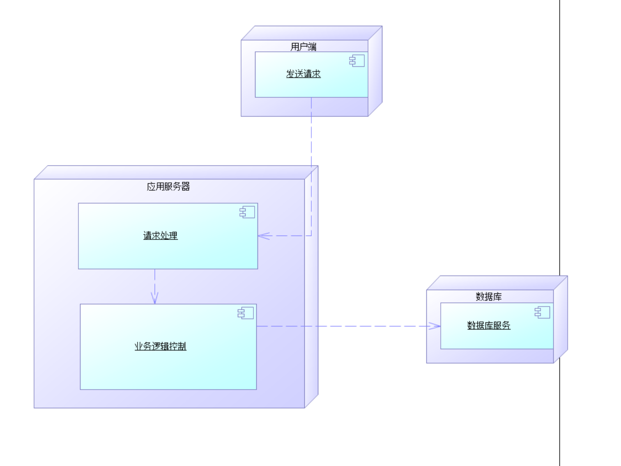
物理架构图

Slide 19
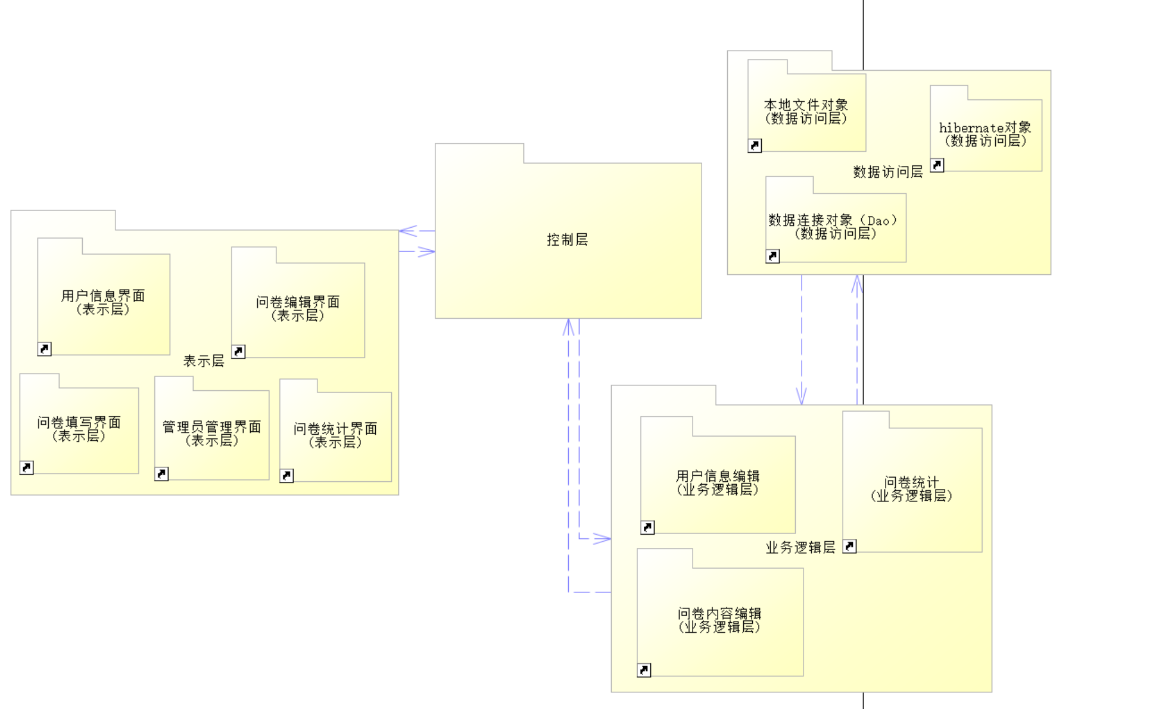
逻辑架构图

Slide 20
项目风险分析和里程碑计划

Slide 21
项目风险
v1:
完成数据库的设计 high
完成问卷创建、编辑、发布问卷 high
完成问卷基础的统计功能 high
完成前端逻辑关联支持功能 high
完成搜索问卷、填写、提交 middle
完成回答内容预览的功能 middle
完成用户信息修改、用户权限管理的功能 middle
v2:
完成创建、编辑问卷逻辑的可视化 high
实现问卷打包功能 middle

Slide 22
阶段 | 迭代 | 任务描述 | 成果
先启 | 6月4日~6月22日 | 确定问卷管理系统的最终需求； 与客户达成开发共识，分析项目风险； | 立项建议书； 详细的需求规约和用例规约文档；
精化 | 6月23日~6月25日 | 确定架构的具体细节 明确工作流程 确定软件接口 | 《软件架构文档》初稿； 分析设计模型
构建 | 迭代一 6月25日~7月1日 | 完成数据库的设计； 完成问卷创建、编辑、发布问卷； 完成前端逻辑关联支持功能 并测试； | R1 代码完成； 《迭代1计划》； 《迭代1评估报告》

Slide 23
阶段 | 迭代 | 任务描述 | 成果
 | 迭代二 7月2日~7月8日 | 完成问卷基础的统计功能 完成用户信息修改、用户权限管理的功能 完成管理员用户、问卷管理 | R2 代码完成； 《迭代2计划》； 《迭代2评估报告》
 | 迭代三 7月9日~7月15日 | 完成搜索问卷、填写、提交； 完成管理员简易备份功能 完成回答内容预览的功能 并测试 | R3 代码完成； 《迭代3计划》； 《迭代3评估报告》
交付 | 交付一 7月15日~7月18日 | 整体测试，装配部署 完成交付一报告 并测试 | T1 产品完成； T1 结果报告 T1 测试报告
 | 交付二 7月19日~9月1日 | 完成创建、编辑问卷逻辑的可视化； 实现问卷打包功能； 并测试 | T2 产品完成； T2 结果报告 T2 测试报告

Slide 24
项目预期成果

Slide 25
预期成果
《项目计划》
《迭代计划》（每个迭代开始前编写迭代计划）
《迭代评估报告》（每个迭代结束后编写迭代评估报告）
《SRS文档》和用例模型（.oom）
《软件架构文档》和分析设计模型（.oom）
《测试用例》和《测试报告》
《项目总结报告》
源代码和可执行代码
演示视频文件（包括安装、运行、功能等）
演示PPT

Slide 26
谢谢观看

